Slide 1
Draaien met de gyro
DOOR SANJAY EN ARVIND SESHAN
Vertaald roy krikke en henriëtte van dorp
Deze les maakt gebruik van SPIKE 3-software

Slide 2
Lesdoelstellingen
Leer hoe u kunt draaien met de ingebouwde gyrosensor
Leer hoe u het Wait Until Block met sensoren gebruikt
Opmerking: hoewel afbeeldingen in deze lessen mogelijk een SPIKE Prime laten zien, zijn de codeblokken hetzelfde voor Robot Inventor

Slide 3
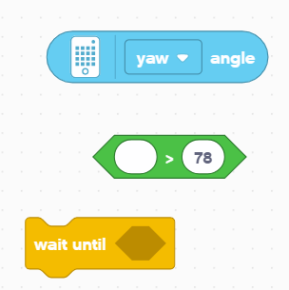
BLOKKEN DIE JE NODIG HEBT in deze les
Reporterblokken (Float/String) – cijfers en tekst kunnen in ovale slots worden geplaatst. Ze kunnen sensorwaarden lezen of de in een variabele opgeslagen waarde ophalen.
Booleaanse blokken – hebben een waar- of onwaar-waarde en kunnen in zeshoekige slots worden geplaatst, zoals het wachtblok aan de rechterkant
Wacht tot blok – Net als het blok Wacht op seconden zorgt dit blok ervoor dat de uitvoering van het programma enige tijd wordt onderbroken. In dit geval wacht het programma totdat de voorwaarde in het Booleaanse blok waar is

Slide 4
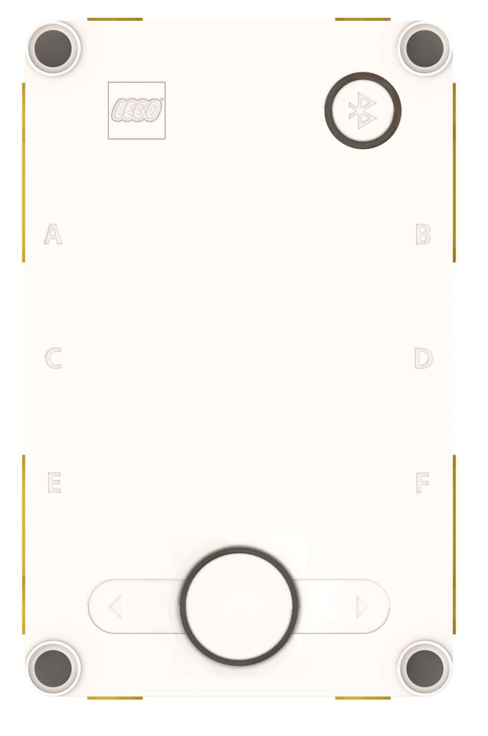
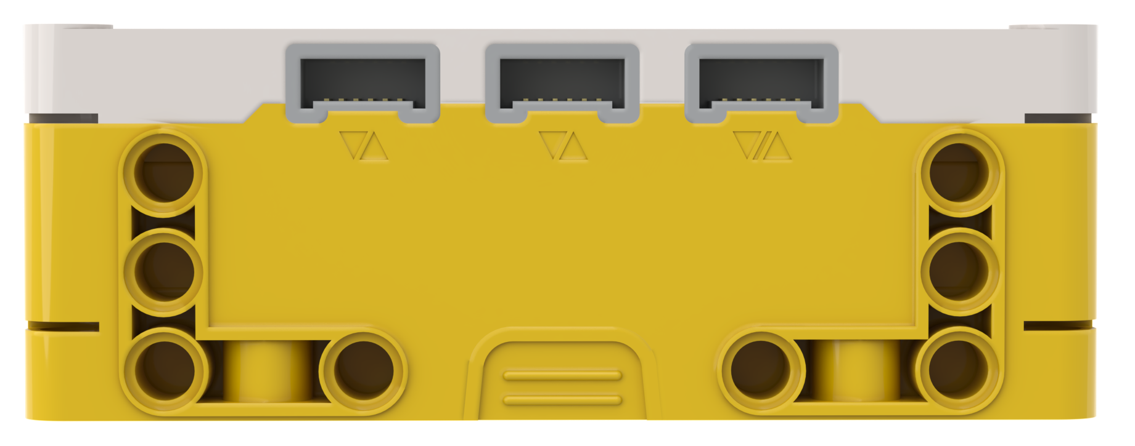
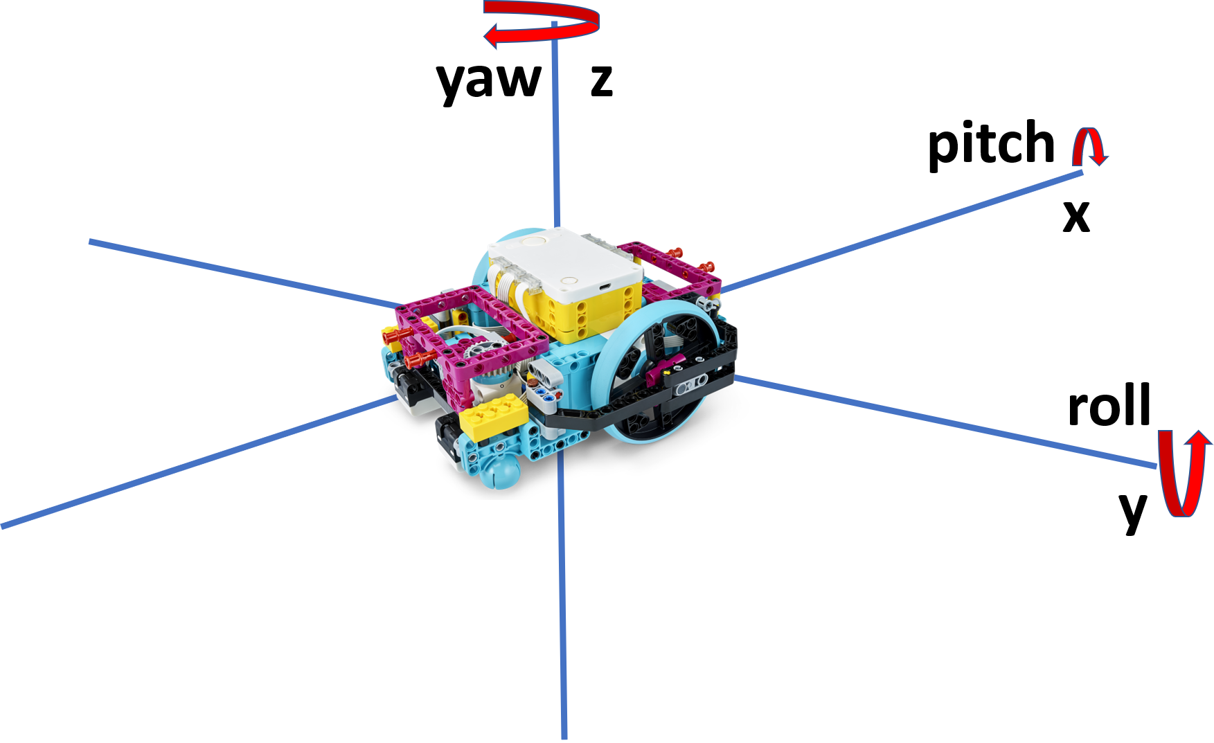
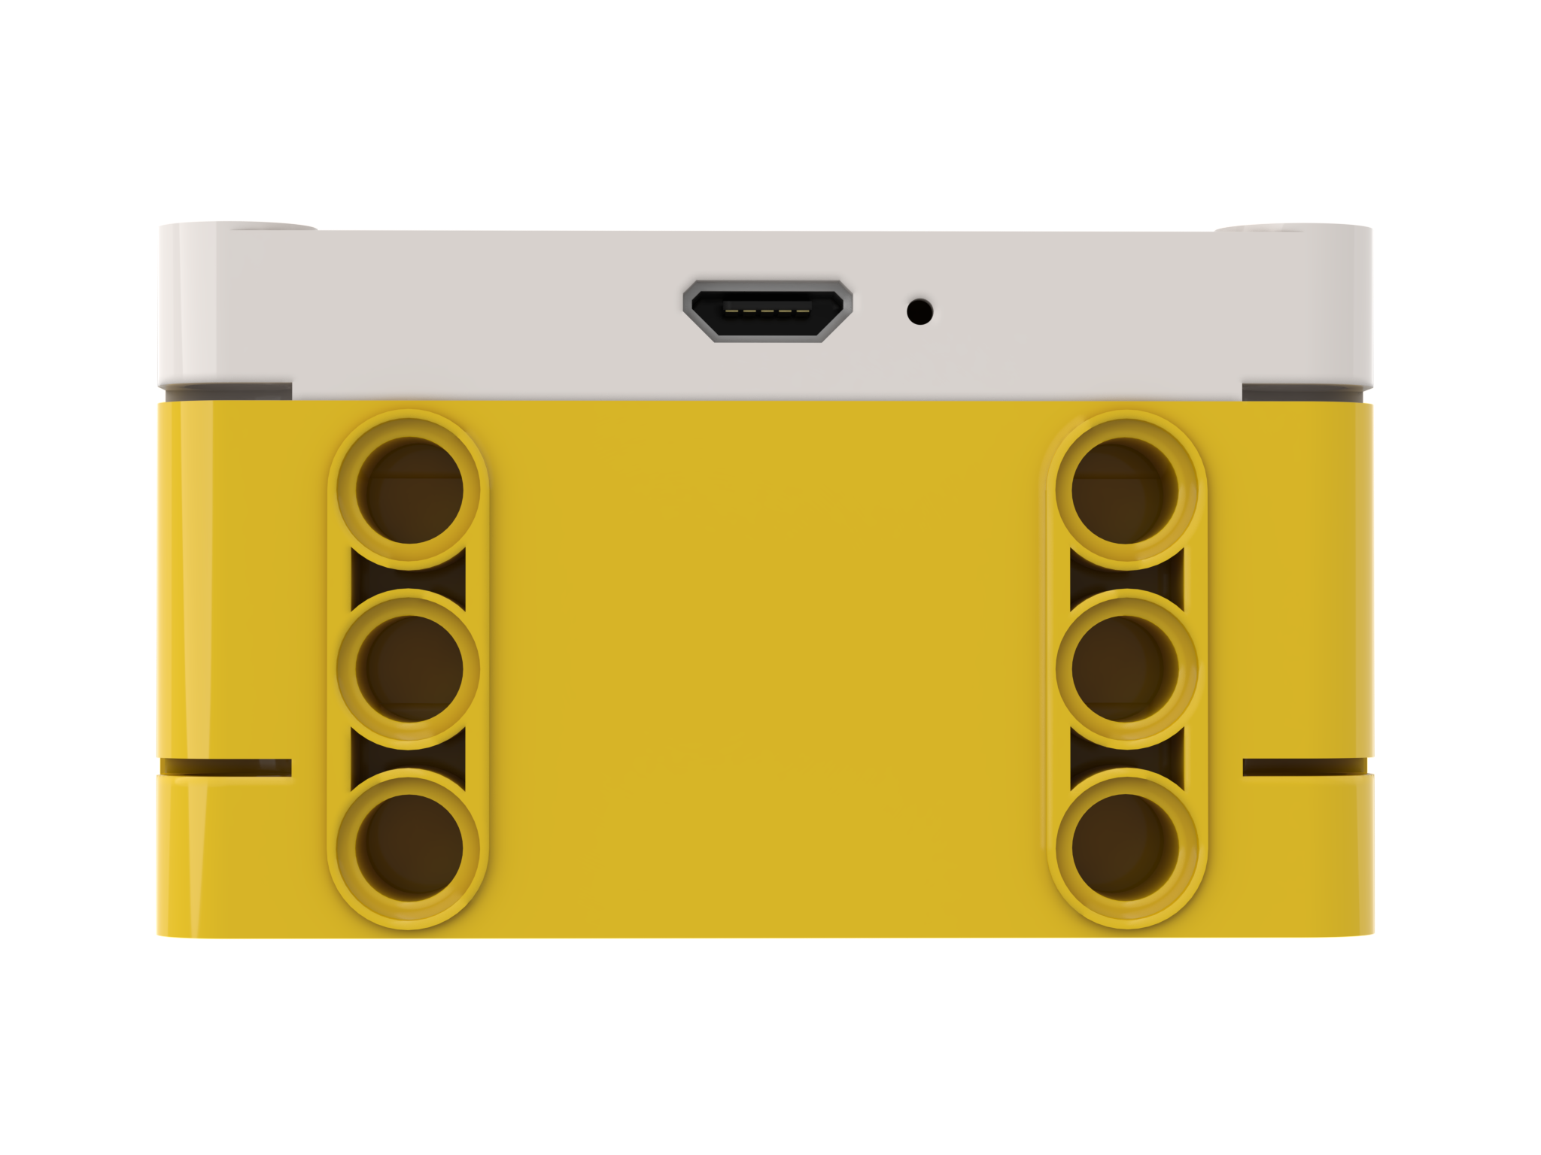
Robotoriëntatie: YAW, PITCH en ROLL
Yaw is het naar rechts of links draaien van de hub
Pitch is het op en neer draaien van de Hub
Net zoals x-, y- en z-coördinaten worden gebruikt om de positie van een robot te beschrijven,
gieren, stampen en rollen zijn termen die worden gebruikt om de oriëntatie van een robot te beschrijven.
Yaw is rotatie rond de z-as. Pitch is rotatie rond de y-as.
Rollen is rotatie rond de x-as.
De ingebouwde Gyrosensor kan de oriëntatie van de robot meten
Rollen is het draaien van de Hub heen en weer

Slide 5
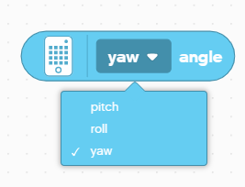

Gebruik de gyrosensor om te draaien
De gyrosensor kan worden geprogrammeerd om het gieren, stampen en rollen van de naaf te meten
Deze waarden kunnen worden gebruikt om te detecteren of de robot om de x-, y- of z-as is gedraaid
In deze les zullen we ons concentreren op gieren, wat kan worden gebruikt om te bepalen of een robot naar links of naar rechts is gedraaid
Voor stampen en rollen gebruikt de robot de zwaartekracht om te bepalen wat een nulwaarde is. Plat op de grond is 0 pitch en 0 roll.
Voor het gieren heeft de robot geen kompas dat hem vertelt wat noord of zuid is. Daarom moet u de robot vertellen wat hij als nul moet beschouwen. Dit gebeurt met het blok “stel gierhoek in op 0”.
Merk op dat met de klok mee positief is bij giermeting

Slide 6
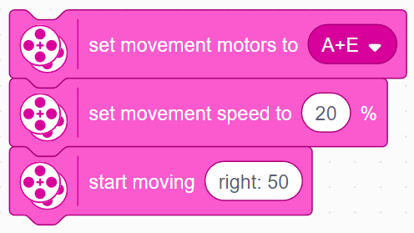

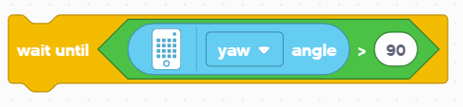
Uitdaging I
Schrijf een programma dat 90 graden naar rechts draait
Basisstappen:
Laat uw robot langzaam naar rechts draaien met behulp van het blok Begin bewegen met sturen
Gebruik hier lage snelheden om de bocht nauwkeuriger te houden
reset de hoek van de gyrosensor naar 0
Wacht tot de gierhoek van de gyro de gewenste graden heeft bereikt
Stop met bewegen

Slide 7
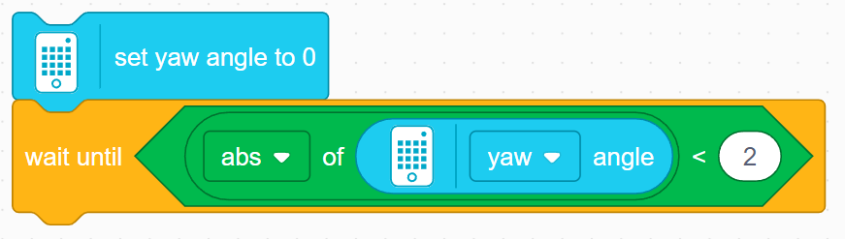
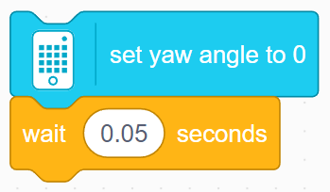
Bug in SPIKE 3
Het kost wat tijd om de ingestelde gierhoek op blok 0 te zetten, maar gaat door naar het volgende blok voordat het voltooid is
Het probleem is dat de code de controle bereikt of de gierhoek >90 is voordat de gierhoek wordt gereset, wat betekent dat als de gierhoek >90 vóór de reset wordt gelezen, de robot de bocht niet zal uitvoeren
Om dit op te lossen, moet je een wachtblok toevoegen na het gyro-resetblok en vóór de beurt. Er zijn twee manieren waarop u dit kunt doen
Wacht tot de gierhoek bijna 0 is
Wacht een korte tijd (ongeveer 0,05 seconden lijkt te werken)
Houd er rekening mee dat sommige oplossingen die in deze les en andere lessen met bochten/de gyrosensor worden gegeven, dit wachtblok mogelijk niet bevatten
De code zal functioneren zoals bedoeld in een zelfstandig programma, aangezien de gyro aan het begin van alle programma's automatisch wordt gereset, maar het kan zijn dat u een van deze methoden moet toevoegen totdat er een update is uitgebracht die deze bug verhelpt.

Slide 8
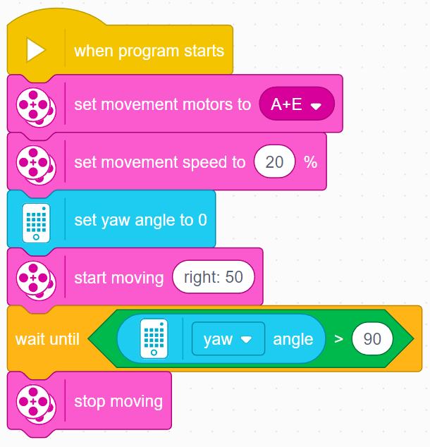
Uitdaging 1 Oplossing

Slide 9
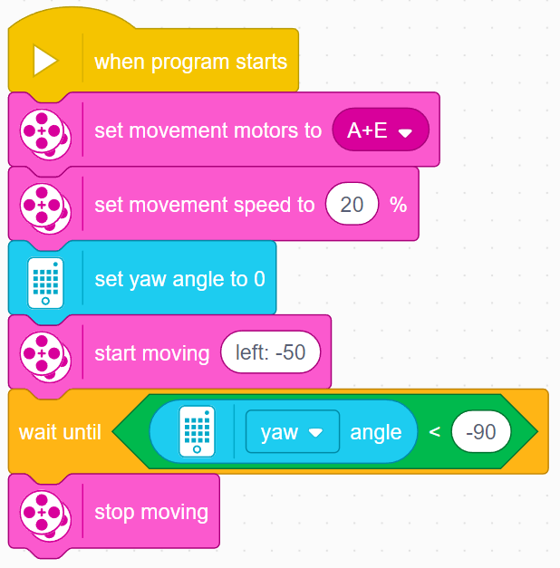
RECHTS DRAAIEN Vs. LINKS DRAAIEN
Om de richting van de bocht te veranderen, moet je:
Verander welk wiel moet draaien
De uiteindelijke hoek moet -90 graden zijn in plaats van 90 graden
De vergelijking moet '<' zijn in plaats van '>', omdat de hoek kleiner wordt in plaats van groter
Rechtsaf
Afslag naar links

Slide 10
Er zijn twee soorten beurten die je kunt doen
Draaipunt van 180 graden
Merk op waar de robot in beide afbeeldingen eindigt na een bocht van 180 graden.
In de Spin Turn beweegt de robot een stuk minder en dat maakt Spin Turns zeer geschikt voor krappe posities. Spin-turns zijn meestal iets sneller, maar ook iets minder nauwkeurig.
Dus als u bochten moet maken, moet u beslissen welke bocht het beste bij u past!
A
Eindpositie
Motor
Een beweegt
E
A
Begin positie
E
180 graden draaibeweging
Begin positie
Eindpositie
A
A
Motoren
A en E verplaatsen
E
E

Slide 11
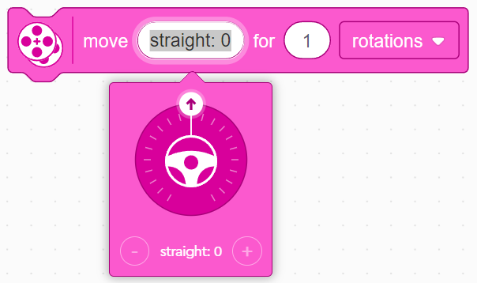
Hoe u draai- en draaibeurten maakt
Stuurblok verplaatsen
Wijzig hier de stuurwaarden
Verplaats tankwaarden
rechts: 50 | links: -50 | rechts: 100 | links: -100
Draai rechtsaf | Draai linksaf | Draai rechtsaf | Draai linksaf
A
A
A
A
E
E
E
E

Slide 12
UITDAGINGEN DRAAIEN
Uitdaging 1
Jouw robot is een honkbalspeler die naar alle honken moet rennen en terug moet naar de thuisplaat.
Kun jij je robot programmeren om vooruit te rijden en dan naar links te draaien?
Gebruik een vierkante doos of tape
Uitdaging 2
Jouw robot-honkballer moet naar het tweede honk rennen, zich omdraaien en terugkomen naar het eerste honk.
Ga rechtdoor. Draai 180 graden en keer terug naar dezelfde plek.
Tweede honk
A
A
Begin- en eindpositie
Eerste basis
E
E

Slide 13
UITDAGINGSOPLOSSINGEN
Uitdaging 1
Je hebt waarschijnlijk een combinatie gebruikt van bewegend sturen om rechtdoor te gaan en draaiende bochten om rond de box te gaan.
Uitdaging 2
Je hebt waarschijnlijk een spin-bocht gebruikt omdat deze beter is voor scherpere bochten en je dichter bij het startpunt brengt!

Slide 14
CREDITS
Deze les is gemaakt door Sanjay Seshan en Arvind Seshan voor Prime Lessons
Deze lessen zijn door Roy Krikke en Henriëtte van Dorp vertaald in het Nederlands Meer lessen zijn beschikbaar op www.primelessons.org
This work is licensed under a Creative Commons Attribution-NonCommercial-ShareAlike 4.0 International License.

